Slide 1
Branding

Slide 2
1.Objetivos y Metas
Al final de este módulo serás capaz de:
Entender el significado de marca para entidad de la empresa
Teoría básica
Crear una marca como herramienta de ventas (“La marca vende“)
Applicar la teoría básica para practicar ejercicios
Actividades relacionadas para mantener la marca
Promoción, cuestionarios, respuesta del público, construcción constante de la marca

Slide 3
Indice
Unidad 1
Unidad 2
Unidad 3
Unidad 4
Introducción
Análisis de entrada
Análisis de la competencia
Creación del logo

Slide 4
Indice
Unidad 5
Unidad 6
Unidad 7
Creación de identidad
Presentación al cliente
Finalización

Slide 5
Unidad 1 - Introducción
Branding:
Proceso de creación, difusión y construcción de una marca.
Qué comunica la marca y cómo.
Valores, calidad e imagen de la marca en la mente de tus clientes potenciales
En sentido figurado, si la fábrica en la que se fabrican los productos se quema, lo único que le queda por salvar es la fuerza de su marca.
El branding es el proceso de dar un significado a una organización, empresa, productos o servicios específicos mediante la creación y la configuración de una marca en la mente de los consumidores. Es una estrategia diseñada por las organizaciones para ayudar a las personas a identificar y experimentar rápidamente su marca, y darles una razón para elegir tus productos frente a los de la competencia, aclarando lo que es y lo que no es esta marca concreta.

Slide 6
Unidad 2 – Análisis de entrada
Estrategia de marca - te ayuda a identificar claramente tu marca, lo que representa, lo que ofrece y lo que parece, y te ayuda a establecer una voz, una personalidad y una identidad de marca únicas que te ayudan a llegar a tu público objetivo específico de forma significativa
Briefing – vision general de lo que es tu marca, y de lo que no es. Un resumen de marca debe incluir:
1. Declaración de la visión- Objetivos a corto y largo plazo de tu marca.
2. Declaración de la misión – Un resumen general de cómo intentas lograr tu visión.
3. Promesa de marca – Las soluciones, expectativas y perspectivas que comunicas a los clientes.
4. Valores de marca - El valor central en el que se basa tu marca. La integridad, la calidad y el respeto por el medio ambiente son algunos ejemplos.
5. Público objetivo – A quién quieres satisfacer.
6. Posicionamiento de marca/USP – La razón por la que los clientes deberían elegir tu marca y no otras.
7. Competidores clave – La marcas con más posibilidades de conquistar a tus clientes. Aunque no sean competidores directos.
8. Ventaja competitiva - Condiciones o circunstancias que permiten a tu marca ofrecer soluciones mejores o más baratas.
9. Voz de la marca - El estilo de comunicación de tu marca. Las palabras, la jerga, el ambiente (divertido, agradable, humorístico...)
10. Cultura de la marca – Los principios, el código de conducta, y la ética de trabajo en el entorno interno.

Slide 7
Unidad 2 – Análisis de entrada
Entender la marca - Las marcas se diferencian de los productos en que las marcas son “lo que compran los consumidores”, mientras que los productos son “lo que fabrican las empresas”. Es una acumulación de asociaciones emocionales y funcionales. La marca es una promesa de que el producto funcionará según las expectativas del cliente. Conforma las expectativas de los clientes sobre el producto. Suelen tener una marca comercial que las protege del uso por parte de otros. Una marca da información particular sobre la organización, el producto o el servicio, diferenciándose de otros en el mercado. La marca transmite una garantía sobre las características que hacen que el producto sea único. Una marca fuerte es un medio para que la gente conozca lo que la empresa representa y cuáles son sus ofertas.
Modelo de negocio –Es un marco para encontrar una forma sistemática de desbloquear el valor a largo plazo para una organización mientras se ofrece valor a los clientes y se capta valor mediante estrategias de monetización. Un modelo de negocios es un marco holístico para entender el diseño, y poner a prueba tus hipótesis de negocio en el mercado.

Slide 8
Unidad 3 – Análisis de la competencia
1. Tu público objetivo y tus competidores – Antes de crear una marca comercial es necesario entender el mercado actual, por ejemplo, quienes son tus clientes potenciales y competidores actuales.
Hay unas cuantas formas de realizar este paso :
- Busca en Google la categoría de tu producto o servicio y analiza los competidores directos e indirectos que aparezcan.
- Consulta los subcréditos relacionados con tus clientes y escucha sus conversaciones y recomendaciones de productos.
- Habla con personas que formen parte de tu mercado objetivo y pregúntales a qué marcas compran en tu espacio.
- Mira los contenidos de social media relevantes de las cuentas o páginas que tu público objetivo sigue y son receptivos.
- Haz compras online o presencial y conoce la forma en que tus clientes navegarían y comprarían los productos.
A medida que vas investigando, toma nota de:
- Quienes son tus clientes “más fáciles de obtener” —a los que podrías venderles de forma más fácil.
- Quienes son tus competidores más importantes—las marcas que están establecidas y son conocidas en el mercado..
- De qué hablan tus clients y cómo lo hablan— los intereses que tienen y el lenguaje con el que los expresan.
2. Teoría básica del análisis de la competencia – recursos de datos obtenidos
3. Determinación de competencia directa, así como la competencia entre proveedores.

Slide 9
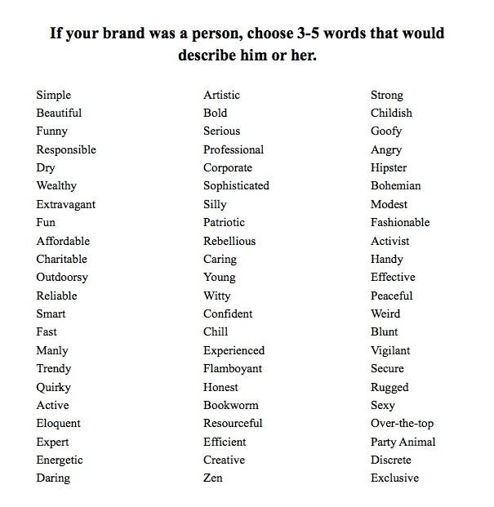
Unidad 4 – Creación del logo
Elige tu enfoque y personalidad- No puedes establecer que tu marca lo sea todo para todos, sobre todo al principio.
Es importante encontrar tu foco y hacer llegar la información de la marca que has construido a todas partes.
Lo primero que necesitas saber:
1. ¿Cuál es tu posición en el mercado? Una o dos líneas que definan tu posición en el mercado. No es algo que se ponga en la página web o en la tarjeta de visita, sino que es algo que sirve para responder a las preguntas correctas sobre la marca y ayudar a crear el slogan de la marca.
Tu estado de posicionamiento debe ser algo así como....
Nosotros ofrecemos [PRODUCTO/SERVICIO] para [MERCADO OBJETIVO] para [PROPUESTA DE VALOR].
Nosotros ofrecemos [LA ALTERNATIVA], nosotros [DIFFERENCIADOR CLAVE].
Por ejemplo: Ofrecemos botellas de agua para que los excursionistas se mantengan hidratados, al tiempo que reducen su huella de carbono. A diferencia de otras marcas de botellas de agua, plantamos un árbol por cada botella que compras.

Slide 10
Uidad 4 – Creación del logo
2. ¿Qué palabras deberías asociar a tu marca? Imagina tu marca como una persona. ¿Cómo sería? ¿Qué tipo de personalidad atraería a tus clientes? Esto te ayudará a definir tu voz en las redes sociales y el tono de toda tu creatividad, tanto visual como escrita. Por ejemplo, para crear una nueva marca puedes lanzar de tres a cinco adjetivos que describan el tipo de marca que podría resonar con tu público.
3. ¿Qué metáforas o conceptos definen tu marca? pensar sobre tu identidad de marca como una metáfora, o personificarla, puede ayudarte a identificar las cualidades individuales que quieres que tenga. Esto puede ser un vehículo, un animal, un personaje famoso, un deporte en equipo, cualquier cosa — siempre y cuando tenga una reputación destacada en tu mente que transmita el tipo de vibración que quieres que desprenda su marca. Por ejemplo, si quieres que tu marca se dirija a los emprendedores, puedes optar por el mapache como punto de partida: Son unos supervivientes con ganas de hacer cualquier cosa para prosperar. Si la identidad de tu marca fuera un animal, ¿qué animal sería y por qué se parece a ese animal para ti?

Slide 11
Unidad 4 – Creación del logo
Elige el nombre de tu negocio - "Una rosa con otro nombre seguiría oliendo igual de dulce. Pero Nike con otro nombre se vería en menos pies". Shakespeare (más o menos)
La personalidad, las acciones, y la reputación que tu marca identifica son realmente lo que le dan el significado de marca en el mercado. Así que el nombre de tu empresa es probablemente una de las mayores responsabilidades que tengas. Repercutirá en tu logotipo, tu dominio, tu marketing, y en el registro de tu marca: si te decides por esa vía (es más difícil registrar nombres de marcas genéricas que describan literalmente lo que se vende). Lo ideal es tener un nombre de tienda que sea difícil de imitar y aún más difícil de confundir con los operadores existentes en el mercado. Puedes utilizar nuestro generador de nombres de empresa para hacer una lluvia de ideas, o probar uno (o una combinación) de los siguientes enfoques:
Invéntate una palabra, como Pepsi.
Reformula una palabra no relacionada, como Apple para ordenadores.
Utiliza una palabra o metáfora sugerente, como Buffer.
Descríbela literalmente (cuidado: fácil de imitar), como The Shoe Company.
Alterar una palabra quitando letras, añadiendo letras, o utilizando terminaciones latinas, comoTumblr (Tumbler) o Activia.
Crea un acrónimo de un nombre largo,como HBO (Home Box Office).
Combina dos palabras: Pinterest (pin + interest) o Snapple (snappy + apple)

Slide 12
Unidad 4 – Creación del logo
Escribe tu eslogan - Un eslogan pegadizo es un buen recurso, algo breve y descriptivo que puedes utilizar como eslogan en las biografías de tus redes sociales, en la cabecera del sitio web, en las tarjetas de visita personalizadas y en cualquier otro lugar en el que tengas muy pocas palabras para causar un gran impacto..
Ten en cuenta que siempre puedes cambiar tu eslogan a medida que encuentres nuevos ángulos de comercialización: Pepsi ha pasado por más de 30 eslóganes en las últimas décadas
Un buen eslogan es corto, pegadizo y causa una fuerte impresión para impulsar el conocimiento de la marca.:
Apuesta por un reclamo. Death Wish Coffee: “El café más fuerte del mundo”
Haz que sea una metáfora. Redbull: “Redbull te da alas.”
Adopta la actitud de tus clientes. Nike: “Just do it.” (simplemente hazlo)
Potencia las etiquetas. Cards Against Humanity: “Un juego de fiesta para gente horrible.”
Escribe una rima. Folgers Coffee: “The best part of waking up is Folgers in your cup.”
Descríbelo literalmente. Aritzia: “Tienda de moda femenina”.
Intenta hacer un brainstorm con algunas ideas, o juega con tu estado de posicionamiento para generar posibles frases para describir tu negocio.

Slide 13
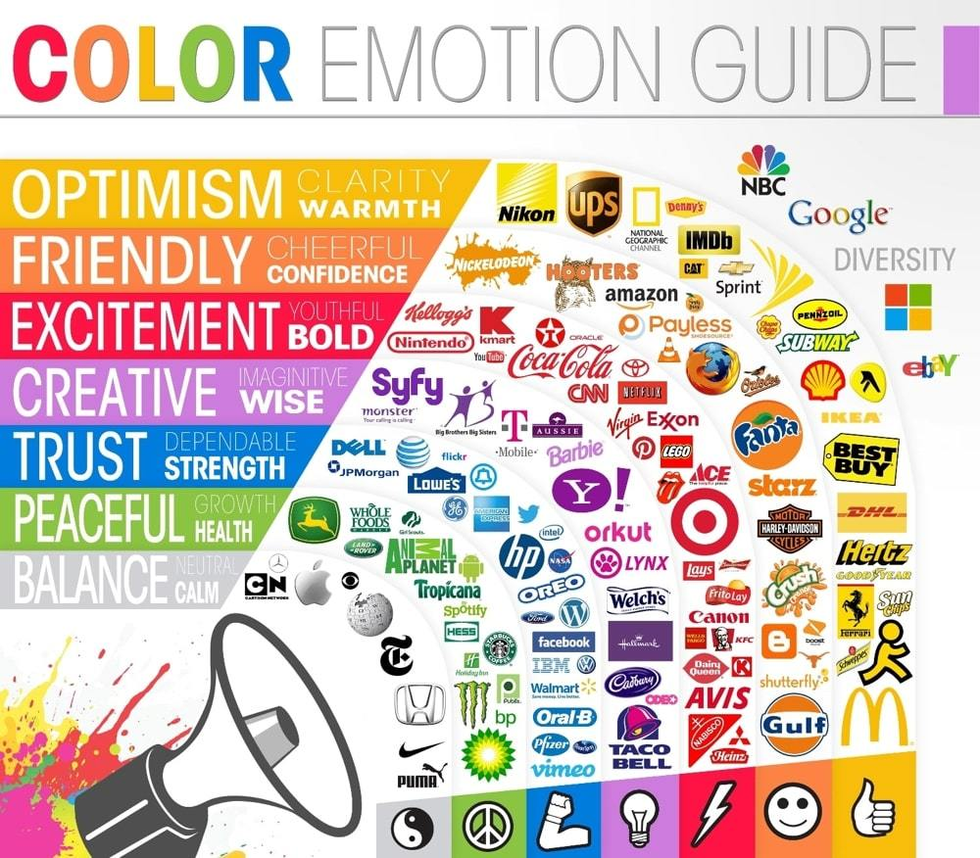
Unidad 4 – Creación del logo
Utiliza de forma práctica la información obtenida sobre la empresa,
Elige el diseño de tu marca (colors and font) - Una vez que tegas el nombre, tendrás que pensar en el diseño de tu marca, es decir, cómo se ve visualmente
representa tu marca—concretamente tus colores y tu tipografía
Esto te será útil cuando empieces a crear tu propio sitio web.
Elige tus colores
Los colores no solo definen el aspecto de tu marca, sino que también transmiten la sensación que quieres comunicar y te ayudan a hacerla coherente en todo lo que hagas.
Deberás elegir colores que te diferencien de tus competidores directos para evitar confundir a los consumidores.
La psicología del color no es una ciencia exacta, pero ayuda a tomar decisiones, especialmente cuando se trata del color que se elige para el logotipo de la marca.
Esta infografía ofrece un buen resumen de las emociones y asociaciones que suelen evocar los distintos colores.

Slide 14
Unidad 4 – Creación del logo
Elige tus fuentes
Mantén la sencillez. Elige dos tipos de letra como máximo para no confundir a los visitantes: uno para los títulos y otro para el cuerpo del texto (esto no incluye el tipo de letra que puedas utilizar en el logotipo de tu marca). Puedes usar Font Pair para buscar entre una amplia selección de fuentes que combinen bien.
Diseña tu logotipo (descubre softwares de creación de logos). Al fin y al cabo, es la cara de tu empresa.
Lo ideal, es crear tu marca con un logotipo que sea único, idenfificable y escalable para que funicione en todos los tamaños (algo que a menudo se pasa por alto).
Ten en cuenta todos los lugares en los que debe estar el logo de tu marca.
Si tienes un logo de texto como avatar de Instagram, por ejemplo, será casi imposible de leer. Para facilitarte la vida, crea una versión cuadrada del logotipo de tu marca con un elemento de icono que siga siendo reconocible incluso en tamaños más pequeños
Aplicar en toda la empresa - Aplicar tu marca en toda la empresa te da una historia de marca cohesionada. Una brand story. Una historia de marca representa quién es tu empresa y qué representa. Establece el escenario para cada interacción que los clientes tienen con tu marca, tanto presencial como online.

Slide 15
Unidad 5- Identificar la creación
Para que los clientes conozcan la marca entre la competencia.
La identidad de la marca surge de una organización, es decir, una organización es responsable de crear un producto distinguido con características únicas. Es la forma en que una organización busca identificarse. Representa cómo una organización quiere ser percibida en el mercado. Una organización comunica su identidad a los consumidores a través de sus estrategias de marca y marketing. Una marca es única por su identidad. La identidad de marca incluye los siguientes elementos: visión de marca, cultura de marca, posicionamiento, personalidad, relaciones y presentaciones. La identidad de marca es un conjunto de asociaciones mentales y funcionales con la marca. Las asociaciones no son "razones para comprar", sino que proporcionan una familiaridad y una diferenciación que no es posible conseguir. Estas asociaciones pueden incluir la melodía de la firma (por ejemplo, Britannia "ting-ting-ta-ding"), los colores de la marca (por ejemplo, el color azul de Pepsi), el logotipo (por ejemplo, Nike), el eslogan (por ejemplo, el eslogan de Apple es "Think different"), etc.
La identidad de marca es la propuesta/promesa total que una organización hace a los consumidores. La marca puede ser percibida como un producto, una personalidad, un conjunto de valores y una posición que ocupa en la mente del consumidor. La identidad de la marca es todo aquello que una organización quiere que se considere como marca. Es una característica vinculada a una empresa, un producto, un servicio o un individuo concretos. Es una forma de expresar externamente una marca al mundo.

Slide 16
Unidad 5 – Identificar la creación
La identidad de marca son los elementos perceptibles de una marca (por ejemplo – El color de lamarca, el logo, el nombre, el símbolo) que identifican y diferencian una marca en la mente del público objetivo. Es un medio crucial para hacer crecer la marca de tu empresa.
La identidad de marca es el conjunto de lo que tú (es decir, una organización) haces. Es la misión, la personalidad, la promesa a los consumidores y las ventajas competitivas. Incluye el pensamiento, los sentimientos y las expectativas del mercado/consumidor objetivo. Es un medio para identificar y distinguir una organización de otra. Una organización con una identidad de marca única tiene una mayor conciencia de marca, un equipo de empleados motivados que se sienten orgullosos de trabajar en una organización con una buena marca, compradores activos y un estilo corporativo. La identidad de marca conduce a la lealtad de la marca, a la preferencia de la marca, a una alta credibilidad, a buenos precios y a buenos rendimientos financieros. Ayuda a la organización a expresar a los clientes y al mercado objetivo el tipo de organización que es. Vuelve a asegurar a los clientes que eres quien dices ser. Establece una conexión inmediata entre la organización y los consumidores. La identidad de la marca debe ser sostenible. Es crucial para que los consumidores se identifiquen inmediatamente con tu producto/servicio.
La identidad de marca debe ser futurista. Por ejemplo, debe revelar las asociaciones a las que aspira la marca. Debe reflejar las cualidades duraderas de una marca. La identidad de la marca es un medio básico de reconocimiento del consumidor y representa la distinción de la marca con respecto a sus competidores.

Slide 17
Unidad 6 – Presentación al cliente
1. Comienza con un resumen del diseño del logotipo
El éxito de la presentación de un logotipo a un cliente comienza mucho antes de sentarse a presentarlo. El verdadero secreto de la presentación de un logotipo comienza en las reuniones iniciales con los clientes, cuando se acuerda un briefing creativo. A continuación, la presentación de un logotipo a un cliente se convierte en una cuestión de mostrarle cómo su diseño cumple los requisitos que ambos acordaron al principio del proceso. Esto es lo que dicen algunos expertos diseñadores de logotipos sobre cómo presentar un logotipo de acuerdo con el briefing de diseño.
2. Haz la presentación del logo en persona o mediante video
Otra sugerencia sobre cómo presentar un logotipo que surgió una y otra vez en nuestro grupo de expertos fue hacer las presentaciones del logotipo a los clientes en persona (u online), no por correo electrónico. Parte de la maestría en la presentación de un logotipo consiste en ser capaz de calibrar las reacciones del cliente sobre la marcha y adaptarse a una gran variedad de respuestas. Esto resulta casi imposible cuando se presenta un logotipo simplemente por correo electrónico.Dedicar tiempo a preparar una presentación del logotipo que hagas "en persona" también demuestra que te preocupas por la forma de presentar el logotipo y que crees en su diseño final.
3. Cuenta una historia complete sobre el logo
Aprender a presentar un logotico a un cliente tiene que ver tanto con storytelling (contar una historia) como con las habilidades de presentación profesional. De hecho, una historia, suele llevarte mucho más lejos con un cliente que una presentación rígida de estilo ejecutivo. Tu historia debe presentar el problema que se le ha presentado a la empresa o a tus clientes y cómo el nuevo logo solventa los problemas anteriores.

Slide 18
Unidad 6 – Presentación al cliente
4. Incluye mockups & proporciona el context
Además de contar una historia y mostrar cómo tu logotipo resuelve el problema del cliente, también querrás aprender a presentar un logotipo en su contexto proporcionando escenarios y mock-ups de la vida real. Al presentar el logotipo de un cliente en entornos reales (como en sus productos, en la papelería de la empresa o en anuncios), es más probable que el cliente se imagine la fuerza del nuevo logotipo que le estás presentando.
5. Muestra la versatilidad del logo
Además de presentar mockups del uso del logo potencial, será útil mostrar, cómo de versátil puede ser. Aprender cómo presentar un logo en un amplia varidad de maneras ayudará a tus clientes ver cómo de flexible y atemporal es tu nuevo diseño de logo. Les ayudará a ver exactamente porqué se cobra un buen dinero por la creación de un logotipo.
6. Enfócate en el público
A menudo el público no es el cliente al que representa el logotipo, sino a tus clientes. Por eso, aunque resulte tentador hablar acerca de cuánto a tus clientes les gusta el diseño de tu nuevo logo, aprender a presentarlo pensando en el público adecuado es fundamental para el éxito. Quizás, uno de los consejos más importantes lo dió el diseñador de logotipos Ben Mottershead “Muestra siempre el logotipo como lo vería el público.” Esto significa que, al presentar los mockups o al destacar la versatilidad del diseño de tu nuevo logo, asegúrate de resaltar el nuevo logotipo desde la perspectiva del público más importante: el cliente de tu cliente.

Slide 19
Unidad 7 - Finalización
El logo es la primera cosa que la gente verá como símbolo de tu marca. Representará lo que es tu marca y transmitirá los primeros pensamientos de tu marca. La gente hace todo tipo de cosas creativas para mejorar el logo de su marca, pero todos los esfuerzos fracasan si no se tienen en cuenta algunas cosas. Hay ciertas reglas definidas que las marcas necesitan seguir mientras se diseña el logo de su negocio.. s. Hemos elaborado una lista donde con 6 cosas a tener en cuenta antes de finalizar la marca de tu logo.
¿Entiende bien el público tu logo?- Debes haber diseñado un logo bonito con todo tipo de colores pero no tendrá sentido si tu público no lo entiende o lo mal interpretan con otra cosa. El logo tiene que transmitir la verdadera esencia de tu marca y debe ser percibido correctamente por el público.
Que sea sencillo pero bonito- Añadir demasiadas formas y colores que contrastan hará el logo desordenado. A tu público no le debe gustar un logo con un diseño demasiado complejo. Hazlo simple con pocos colores que hagan que tu público lo reconozca fácilmente cuando lo vean de nuevo. Ej- El logo de Apple es simple y transmite su idea de mantener las cosas bonitas y simples.
No uses muchos efectos - Efectos como sombras, biselados, estampados pueden ser muy atractivos pero pero pueden ser un problema cuando se ven en varios dispositivos y formatos. El logo puede parecer muy diferente si lo ves desde tu ordenador y lo ves en un folleto impreso si usas efectos.

Slide 20
Unidad 7 - Finalización
No uses los colores a tu gusto - La combinación de colores denota un significado y no pueden ser meramente una elección individual. Algunas combinaciones de colores denotan calma y otras denotan energía. This theory can even be applied to shapes where a circle denotes infinity and a spark shape denotes energy.
Haz las directrices para tu logo- Si te has tomado esfuerzos en crear tu logo entonces asegúrate de usarlo apropiadamente. Define las directrices de dónde debe ser usado, con qué combinación de color en CMYK o RGB, qué cambios se pueden hacer en el logo, etc. Todos ellos debían figurar correctamente para mantener la uniformidad y justificar el uso del logotipo.
Hazlo utilizable para diferentes formatos - Es imprescindible diseñar un logotipo que se adapte a diferentes formatos, desde el más grande, como el de una valla publicitaria, hasta el más pequeño, como el de una página de redes sociales. Debe tener el mismo atractivo independientemente de cualquier tipo de formato.
Siempre recuerda El logo no es solo un símbolo de tu marca, es también un símbolo para ti, es imporante que te encante. Es uno de los pocos elementos visibles de tu negocio y hará que la empresa esté bajo un único paraguas.

Slide 21
Resumen
Unidad 1
Introducción
Unidad 7
Finalización
Unidad 2
Analisis de entrada
Unidad 6
Presentación al cliente
Unidad 3
Análisis de la competencia
Unidad 5
Creación de identidad
Unidad 4
Creación de logo

Slide 22
Test de autoevaluación
Pregunta 2:
¿Qué no pertenece a análisis de entrada?
Pregunta 3:
En qué fase nos dirigimos a la competencia y al público?
Pregunta 1:
¿Qué es el Branding?
Pregunta 4:
¿Cuándo elegimos nuestro enfoque y personalidad?
Pregunta 5:
Creación de identidad no debe ser…
Pregunta 6:
¿Cómo empezamos con la presentación al cliente?

Slide 23
Links de interés
https://www.levosphere.sk/faq/co-je-branding/
https://www.lcca.org.uk/blog/education/history-of-branding/
https://www.dropbox.com/sh/a4l9k9mlzbr3pnd/AADozsSvc8cQ5xfpCnDbgTz1a?dl=0
https://www.thebrandingjournal.com/2015/10/what-is-branding-definition/

Slide 24
Recursos
https://www.levosphere.sk/faq/co-je-branding/
https://www.lcca.org.uk/blog/education/history-of-branding/
https://en.99designs.pt/blog/design-history-movements/history-of-branding/
https://www.thebrandingjournal.com/2015/10/what-is-branding-definition/
https://www.udemy.com/course/branding-strategy-for-entrepreneurs-and-small-businesses/
https://www.ziflow.com/blog/brand-brief#What_is_a_Brand_Brief?
https://www.managementstudyguide.com/what-is-brand.htm
https://www.shopify.com/blog/how-to-build-a-brand
https://millo.co/tips-on-presenting-logos-to-a-client
https://www.systematixinfotech.com/6-things-look-finalizing-brand-logo/
https://www.columnfivemedia.com/how-to-create-a-brand-style-guide/

